Slide 1

網頁製作
Team10 - 小資女孩寫網頁

Slide 2
製作動機
為什麼想建立這個平台

Slide 3

製作動機
夢想組一個完美的樂團？
擁有樂器長才卻無處發揮？
Notes:
我想要組一個樂團，該去哪裡找樂手

Slide 4
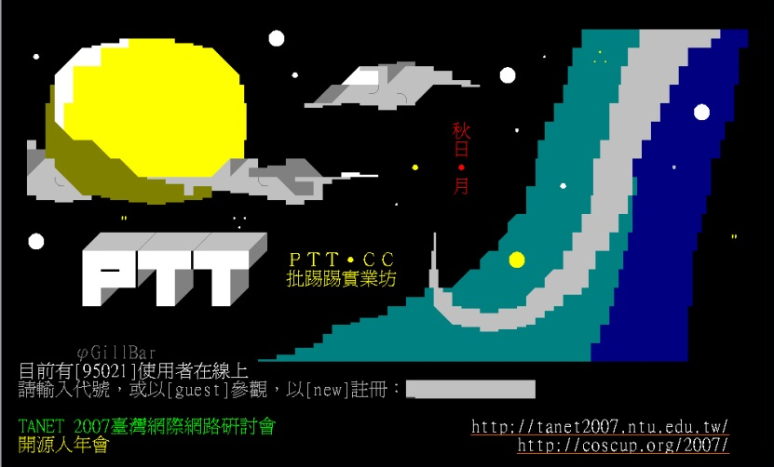

製作動機
台灣音樂圈現況
PTT？
Facebook？
各大音樂論壇？

Slide 5
平台名稱
架設平台的第一步

Slide 6
樂配TW
樂配，越配

Slide 7
關於樂配
讓組樂團不再只是夢想

Slide 8
找樂團
樂配TW
找樂手
音樂人的集散地
兩大主軸
Notes:
一個屬於音樂人的集散地。使用者能在BandMix上相互交流利用上傳個人檔案、分享影音作品等方式，來找尋最適合彼此的音樂夥伴。
，(藉由毛遂自薦或是團體的自我介紹)

Slide 9


個人資料
樂配TW
樂手
影音作品
或
音樂人的集散地
刊登資訊
樂團
Notes:
一個屬於音樂人的集散地。使用者能在BandMix上相互交流利用上傳個人檔案、分享影音作品等方式，來找尋最適合彼此的音樂夥伴。
，(藉由毛遂自薦或是團體的自我介紹)

Slide 10
平台服務
可以在樂配上做些什麼

Slide 11
採會員登入制
擁有個人檔案
增加搜索效率
多元資訊交流
Notes:
註冊登入、張貼訊息
分門別類、搜尋引擎
上傳影音、分享作品
多元資訊、熱門話題

Slide 12
採會員登入制
註冊並登入會員後，即可張貼徵樂手/樂團資訊
→有效管理使用者，避免垃圾訊息
每一會員皆可編輯個人檔案，包括上傳影音作品及填寫自我介紹，並統一介面
擁有個人檔案
→一目瞭然，介紹不再侷限於文字
利用樂器來分門別類，亦提供搜尋引擎讓使用者以關鍵字搜索
增加搜索效率
→有效過濾資訊，加速配對效率
提供除了樂團配對以外的區塊，張貼音樂相關熱門影音、文章
多元資訊交流
→功能更加豐富的音樂平台

Slide 13
時程規劃
四月/五月/六月

Slide 14
時程規劃
四月－規劃網站
4月14日：網頁雛形、簡報製作
4月21日：細部規劃、資料蒐集
五月－前端製作
美工設計、程式設計
六月－報告
6月09日：網站測試、細部修改
6月16日：網站完成

Slide 15
團隊
關於小資女孩寫網頁

Slide 16

小資女孩寫網頁
黃懿瑢
負責＿程式撰寫
陳筠心
負責＿網站企劃
熊悅婷
負責＿美工設計

Slide 17
謝謝大家
Thank You！

